Slide 1
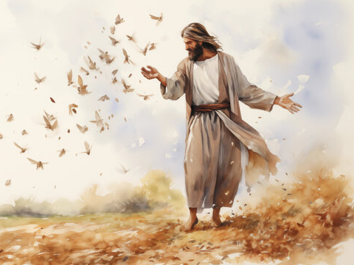
BERBAGAI PERUMPAMAAN
Pelajaran ke-4, Triwulan III
Tahun 2024

Slide 2
MARKUS 4 : 24, 25
Lalu Ia berkata lagi: "Camkanlah apa yang kamu dengar! Ukuran yang kamu pakai untuk mengukur akan diukurkan kepadamu, dan di samping itu akan ditambah lagi kepadamu. Karena siapa yang mempunyai, kepadanya akan diberi, tetapi siapa yang tidak mempunyai, apa pun juga yang ada padanya akan diambil dari padanya."

Slide 3
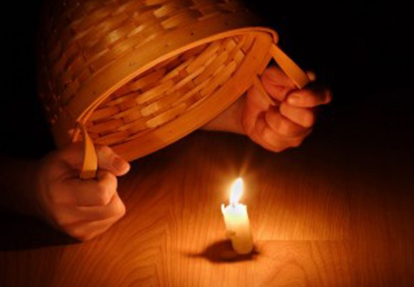
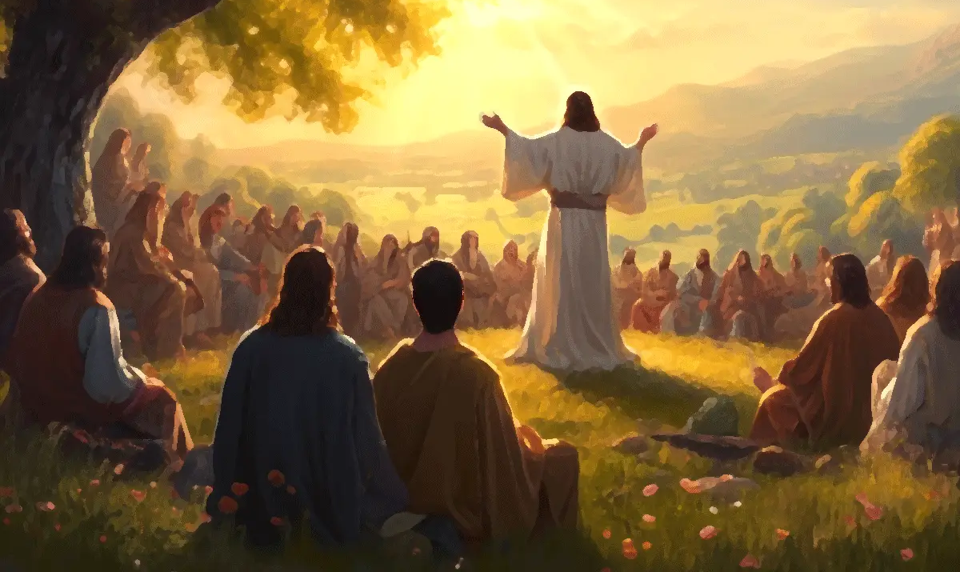
Saat kita mempelajari perumpamaan Yesus dalam Markus pasal 4, kita memperhatikan sebuah tema penting: kerajaan Allah.
Tema ini diperkenalkan pertama kali dalam Markus 1: 14, 15: "datanglah Yesus ke Galilea memberitakan Injil Allah, kata-Nya: "Waktunya telah genap; Kerajaan Allah sudah dekat!".
Apakah arti penting Kerajaan Allah seperti yang digambarkan dalam Markus?

Slide 4
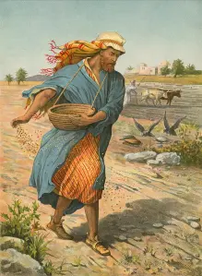
PERUMPAMAAN MENGENAI SANG PENABUR Minggu, 21 Juli 2024
Benih yang ditabur dalam perumpamaan ini [Markus 4:1-9] adalah sama, tetapi jatuh pada empat jenis tanah yang berbeda.
Jenis tanah sangat memengaruhi hasil benih.

Slide 5
Perumpamaan ini sebenarnya terdiri dari empat kisah individual yang diceritakan sampai tuntas dalam masing-masing tata letaknya.
Benih yang jatuh di pinggir jalan langsung dimakan burung-burung. "Pada waktu ia menabur sebagian benih itu jatuh di pinggir jalan, lalu datanglah burung dan memakannya sampai habis" [Markus 4:4].
1
Benih yang jatuh di tanah berbatu mengambil waktu beberapa hari atau pekan untuk mencapai kegagalan hasilnya, yang termasuk menjadi hangus oleh terik matahari.
2

Slide 6
Benih yang jatuh di tanah semak duri mengambil waktu lebih lama untuk mencapai akhir yang tidak produktif, karena terhimpit oleh semak duri.
3
Benih yang jatuh di tanah yang baik mengambil waktu paling lama, mungkin sepanjang musim pertumbuhan, seperti halnya pola normal suatu tanaman.
4

Slide 7
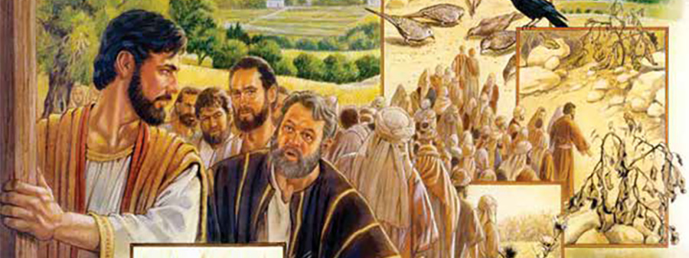
Tiga dari kisah-kisah tersebut adalah tentang kegagalan; hanya kisah terakhir yang bercerita tentang kesuksesan, hasil panen yang melimpah.
Perumpamaan ini sepertinya menunjuk pada biaya pemuridan dan termasuk risikonya, namun pahala berlimpah bagi yang mengikuti Yesus.

Slide 8
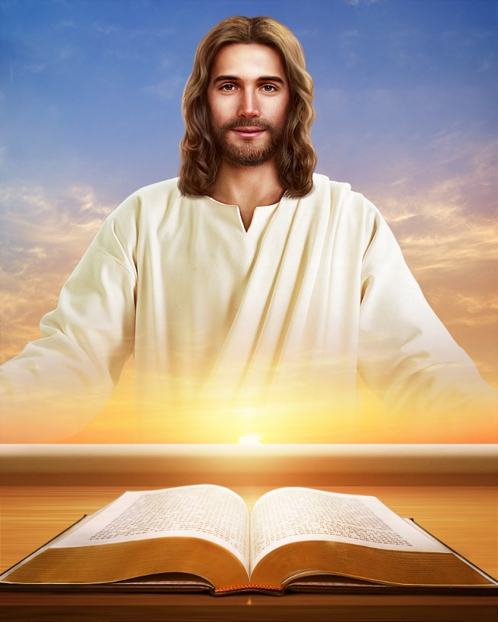
PENAFSIRAN YESUS Senin, 22 Juli 2024
Penafsiran perumpamaan tentang penabur [Markus 4:13-20] mengindikasikan bahwa kisah tersebut merupakan sebuah alegori yang longgar dengan referensi ke dunia nyata, tidak harus menjadi referensi untuk setiap detailnya.
Benih itu adalah Firman, Markus 4:14 Penabur itu menaburkan firman.

Slide 9
Tanah yang berbeda adalah tipe pendengar yang berbeda pula. Dalam penafsiran Yesus, semua orang mendengarkan Firman itu; artinya, semua jenis tanah memiliki benih yang ditaburkan di atasnya. Namun penerimaannya berbeda-beda.
Tanah di jalan setapak itu keras, dan burung-burung mengambil benih itu.
Yesus menghubungkan hal ini dengan upaya Iblis untuk menyingkirkan kebenaran.
1

Slide 10
Tanah berbatu sedikit kedalaman tanahnya.
Yesus mengaitkannya dengan orang-orang dengan komitmen yang dangkal; mereka belum memperhitungkan biaya pemuridan itu.
2
Tanah bersemak duri menghimpit benih yang ditaburkan di atasnya.
Yesus menjelaskan bahwa semak duri ini mewakili kekhawatiran hidup dan kekayaan yang menghimpit Firman.
3
4
Tanah yang subur melambangkan mereka yang mendengarkan Firman dan menerimanya, sehingga benih itu tumbuh dan menghasilkan panen yang melimpah.

Slide 11
Penjelasan yang paling panjang adalah untuk tanah berbatu dan tanah bersemak duri:
Dalam menggambarkan para pendengar tanah berbatu, Yesus menunjuk pada unsur-unsur yang kontras- mereka menerima Firman dengan sukacita tetapi mereka adalah jenis murid sementara. Ketika penganiayaan datang, mereka murtad.
Para pendengar tanah bersemak duri adalah sebuah perbedaan. Mereka tidak murtad karena masa-masa sulit tetapi karena masa-masa indah- fokus mereka adalah pada hal-hal duniawi gantinya pada kerajaan Allah. Kepedulian dan keprihatinan mereka berkisar pada apa yang dunia tawarkan.

Slide 12
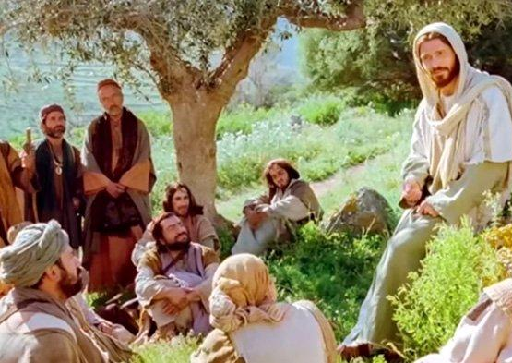
ALASAN UNTUK PERUMPAMAAN Selasa, 23 Juli 2024
Markus 4:10-12 seolah-olah memberi kesan bahwa Yesus mengajar dalam perumpamaan untuk membuat orang luar tetap berada dalam kegelapan.
Namun tidak demikian adanya, dalam Markus 3 Yesus menunjukkan kepedulian-Nya terhadap kesalahan mereka yang perlu diperbaiki bahkan para pemuka agama sendiri memahami bahwa merekalah yang dimaksudkan dalam perumpamaan Yesus itu [Markus 12:1-12].

Slide 13
Melalui perumpamaan, Yesus memberi peringatan dengan kesan yang kuat agar orang berbalik kepada Tuhan dan tidak binasa, ini adalah bukti bahwa Yesus peduli kepada para pemuka agama yang menaruh kebencian kepada Yesus.

Slide 14
Menjelaskan maksud perumpamaan, Yesus mengutip Yesaya 6:9-10.
Pekabaran Yesaya ini dimaksudkan untuk mengejutkan kesadaran umat agar mereka berbalik dari jalan mereka yang jahat.
Ini bukanlah agar Allah menghalangi manusia, namun karena prasangka dan kekerasan hati mereka sendirilah yang menghalangi mereka untuk menerima kebenaran yang menyelamatkan.

Slide 15
Kebenaran ini merupakan konsep menyeluruh dari perumpamaan tentang penabur. Masing-masing memilih untuk menjadi jenis tanah yang manakah mereka.
Semua orang memutuskan bagi diri mereka sendiri apakah mereka mau berserah kepada Yesus atau tidak.
Pada akhirnya, masing-masing kita harus memilih.

Slide 16
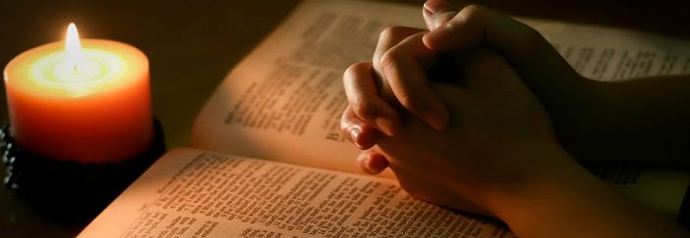
PELITA DAN GANTANG Rabu, 24 Juli 2024
Markus 4:21
Lalu Yesus berkata kepada mereka: "Orang membawa pelita bukan supaya ditempatkan di bawah gantang atau di bawah tempat tidur, melainkan supaya ditaruh di atas kaki dian.”

Slide 17
Pelita adalah untuk memberikan penerangan, jika tidak ia akan kehilangan fungsinya.
Yesus mengingatkan murid-murid-Nya bahwa lampu harus menyala dengan terang dan menerangi.
Prilaku kehidupan orang beriman bagaikan pelita yang menerangi kegelapan malam.
Dengan terang itu orang berdosa menemukan Yesus sebagai Jalan, kebenaran, dan hidup.

Slide 18
"Rahasia Kerajaan Sorga" Telah tersingkap pada kedatangan Yesus, tidak ada yang tersembunyi.
Yesus sendiri menjelaskan bahwa tidak ada misteri dalam pekabaran-Nya, apa yang dibutuhkan orang berdosa untuk keselamatannya dinyatakan: Markus 4:22 “Sebab tidak ada sesuatu yang tersembunyi yang tidak akan dinyatakan, dan tidak ada sesuatu yang rahasia yang tidak akan tersingkap.”

Slide 19
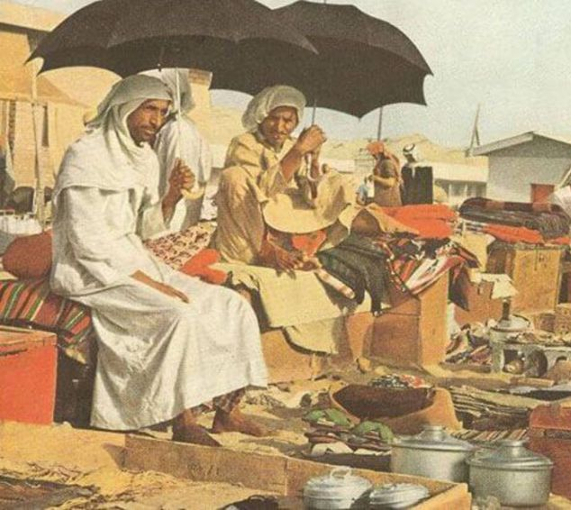
Di sisi lain Markus 4:24-25 menjelaskan tentang praktik umum bagi penjual untuk menambahkan sedikit lebih banyak pada penjualan untuk membantu pembeli merasa dia sedang diperlakukan dengan jujur.
Yesus mengambil contoh bagaimana penjual yang baik memperlakukan pembeli untuk menunjukkan keterbukaan terhadap kebenaran.

Slide 20
Jika seseorang terus terang dan mengikuti terang itu, dia akan mendapat lebih banyak lagi. Tetapi jika dia menolak terang itu, bahkan apa yang mereka miliki sebelumnya pun akan diambil.

Slide 21
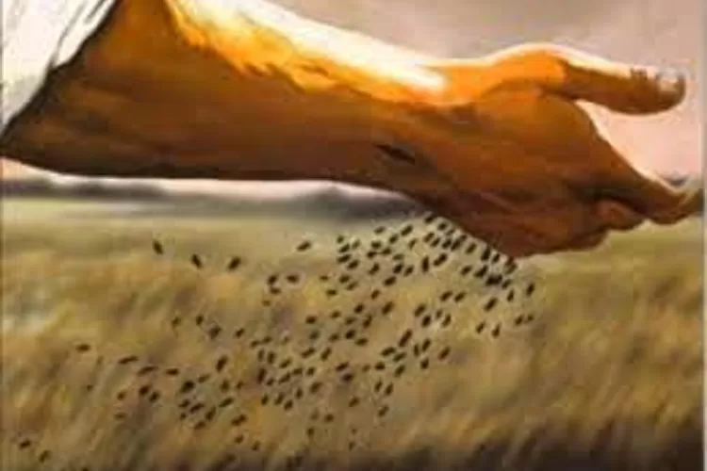
PERUMPAMAAN TENTANG BENIH YANG TUMBUH Kamis, 25 Juli 2024
Fokus dari perumpamaan singkat tentang benih yang tumbuh dalam Markus 4:26-29 adalah tentang proses pertumbuhan.
Yesus mengindikasikan bahwa begitulah cara kerja kerajaan Allah.

Slide 22
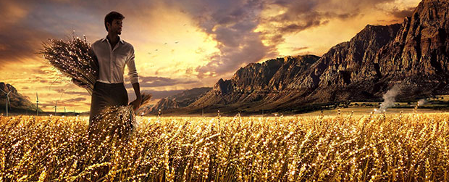
Manusia mempunyai peran, namun pertumbuhan sesungguhnya adalah karya Allah. Ini bukanlah proses tanpa akhir.
Kisah ini tiba-tiba berakhir dengan matangnya benih itu. Demikian pula, kedatangan Kristus yang kedua kalinya akan tiba-tiba mengakhiri sejarah dunia kita.

Slide 23
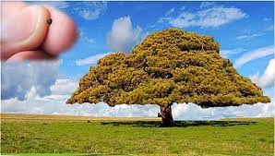
Biji sesawi [Markus 4:30-32] biasanya berukuran diameter 1 hingga 2 milimeter. Tanaman yang dijelaskan di sini mungkin adalah sesawi hitam dengan biji kecil [lebih dari 700 biji dalam satu gram].
Meskipun bukan benih terkecil di dunia, namun ukurannya cukup kecil, terutama jika dibandingkan dengan tanaman yang dihasilkan, yang dapat tumbuh setinggi 3 meter.

Slide 24
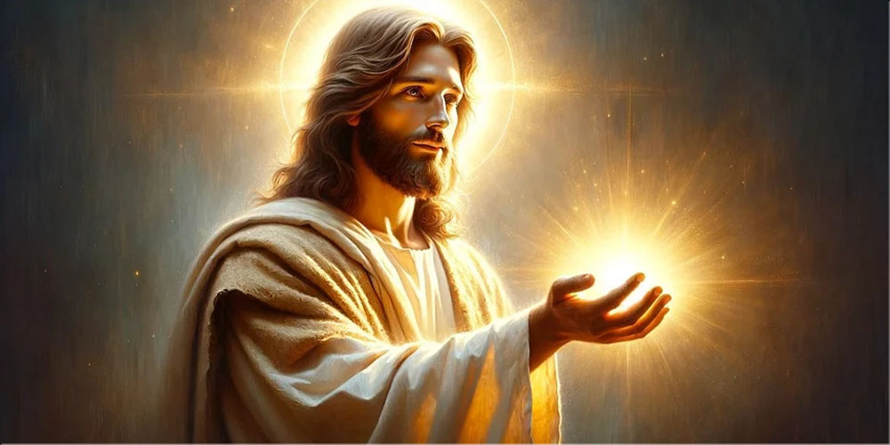
Yesus mencatat bahwa burung bahkan bersarang di dahan tanaman sesawi.
Perumpamaan ini berbicara tentang kuasa Allah.
Poin yang Yesus sampaikan adalah bahwa kerajaan Allah, yang dimulai dari hal yang sangat kecil, akan menjadi besar dan mengesankan. Orang-orang di zaman Yesus mungkin memandang rendah Yesus dan sekelompok murid-Nya, namun waktu telah menunjukkan bahwa kerajaan kasih karunia-Nya terus meluas ke seluruh dunia.

Slide 25
KESIMPULAN
1
Jenis tanah sangat memengaruhi hasil benih.
2
Benih itu adalah Firman dan Penabur itu menaburkan firman. Semua orang mendengarkan Firman namun penerimanaanya yang berbeda-beda.
3
Semua orang harus memutuskan bagi diri mereka sendiri apakah mereka mau berserah kepada Yesus atau tidak.
4
Prilaku kehidupan orang beriman bagaikan pelita yang menerangi kegelapan malam, dan dengan terang itu orang berdosa menemukan Yesus sebagai Jalan, kebenaran, dan hidup.
5
Kerajaan Allah dimulai dari hal yang sangat kecil, namun akan menjadi besar dan mengesankan.

